Slide 1
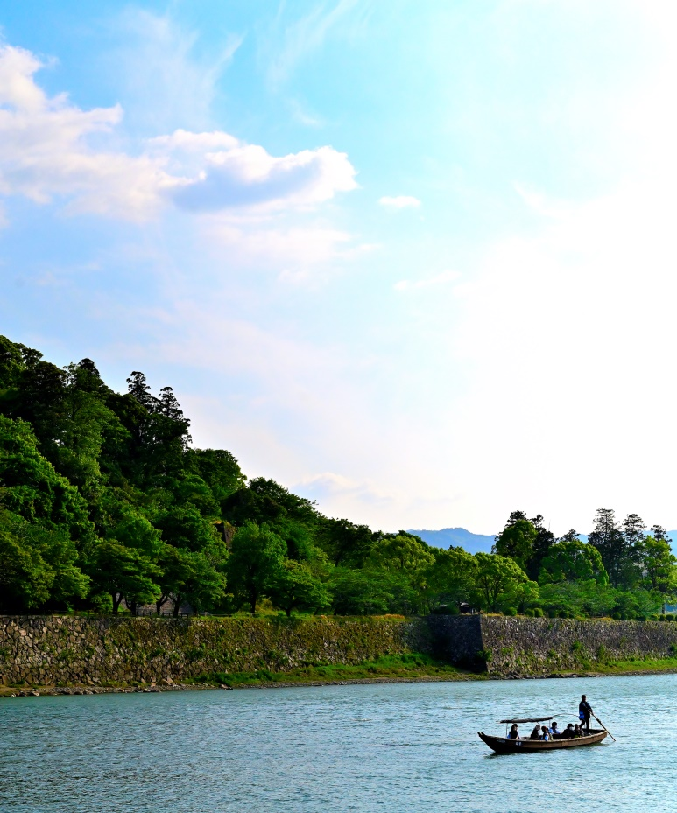
「日本遺産の里～人吉球磨」
相良７００年の歴史を誇り、《日本遺産》に指定されている人吉球磨の景観、自然、文化、人々の生活、絶景など、原風景にかかわる写真を募集します
観光カレンダー
(2023年度最優秀賞 牛嶋真実)
募集期間 令和5年8月31日必着
〇審査発表 9月中旬
〇表 彰 式 10月予定
【応募資格】【応募点数】【被写体】
特になし
1人5点まで（撮影期間は3年以内）
人吉球磨の原風景（必ずしも日本遺産の構成文化財が写っていなくても構いません）
写真コンテスト
◆ 人吉温泉観光協会賞 １点 表彰及び賞金３万円
◆ 優 秀 賞 １点 表彰及び賞金２万円
◆ 入 選 １１点 表彰及び賞金１万円
※詳しくは人吉温泉観光協会のホームページをご覧ください
お問合せ
一般社団法人 人吉温泉観光協会
TEL 0966-22-1370
〒868-0008 人吉市中青井町326番地1（JR人吉駅構内）
E-mail : jigyo@hitoyoshionsen.net

